Slide 1
Anja Kollmuss
1 x 1 der Weltrettung
Wo und wie macht Handeln am meisten Sinn?
Notes:
Mit dieser Präsentation wollen wir es ein bisschen einfacher machen:
1) Dimensionen verstehen.
2) Handeln.
(Foto elternfuersklima.ch )

Slide 2
Teil 1 Wo stehen wir? Teil 2 Unverpackt oder Legislaturpaket?
Eine Übersicht, damit es leichter fällt die Welt ein bisschen zu retten
Notes:
Mit dieser Präsentation wollen wir es ein bisschen einfacher machen:
1) Dimensionen verstehen.
2) Handeln.

Slide 3
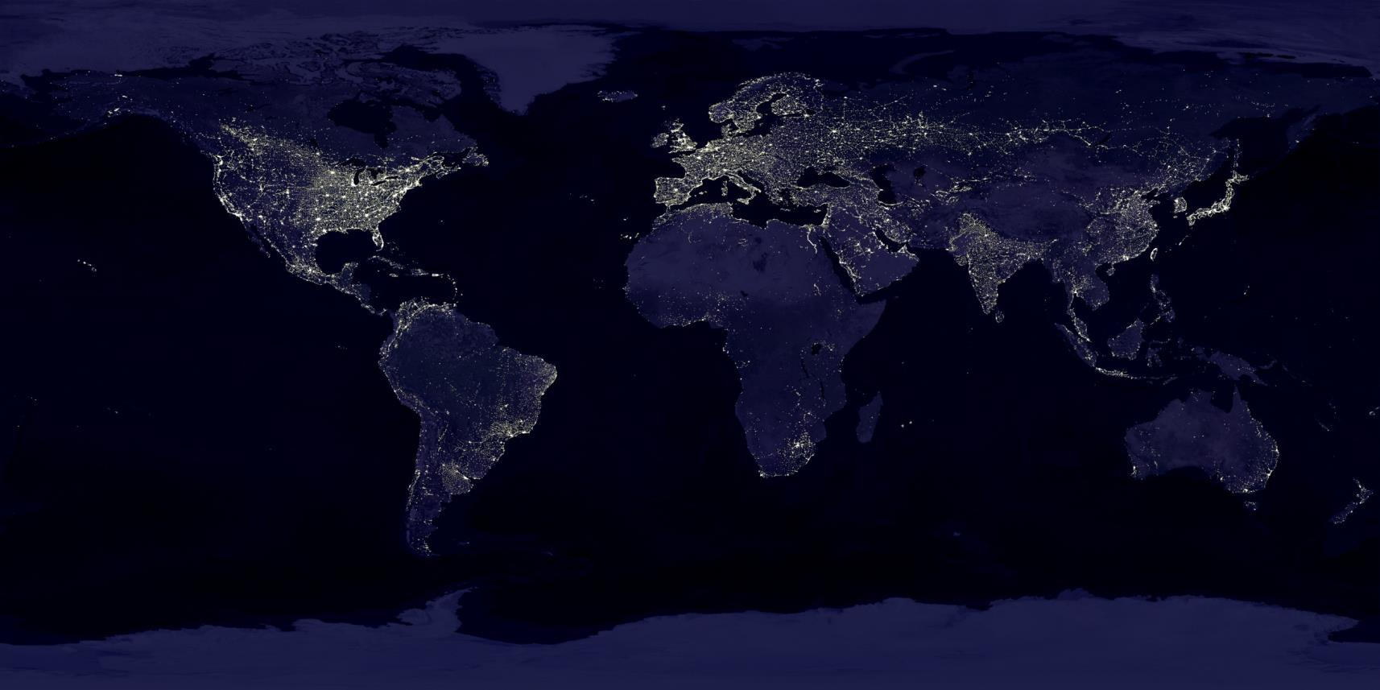
Das Anthropozän
Notes:
Das Zeitalter, in dem der Mensch zu einem der wichtigsten Einflussfaktoren auf die biologischen, geologischen und atmosphärischen Prozesse auf der Erde geworden ist.

Slide 4
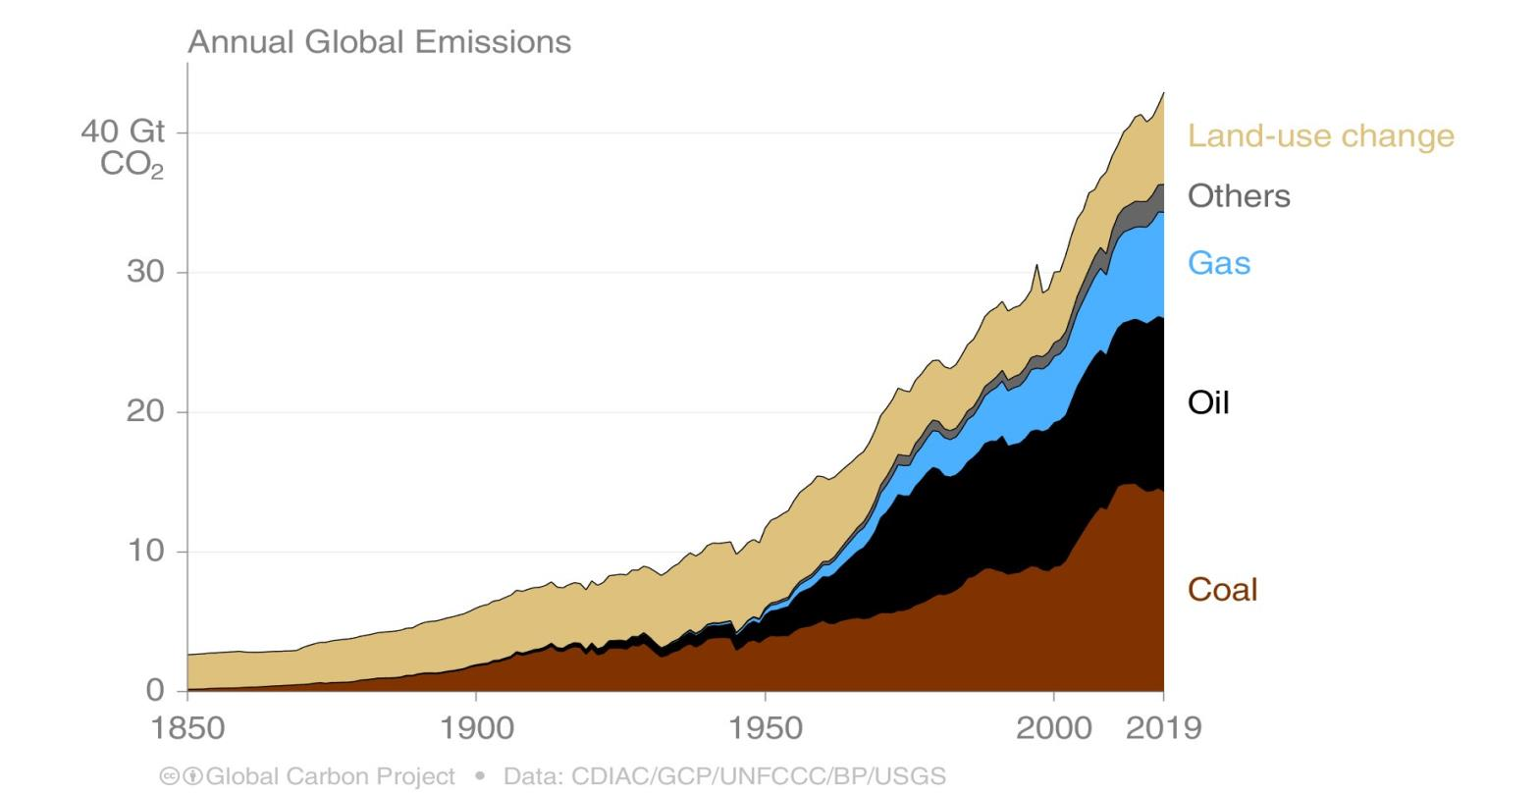
Wachstumsexplosions nach 1950
Notes:
Ursache: Die Grosse Beschleunigung: Exponentielles Wachstum zB Bevölkerung, Materialkonsum: Zement, Stahl, Fahrzeuge.
Die Menschheit hat seit 1950 mehr Energie verbraucht als in den 12’000 Jahren davor.
80% der Wirtschaftsleistung basieren auf fossilen Energiequellen (Kohle, Erdöl und Erdgas).

Slide 5
Auswirkungen
Grosse Verbesserung unserer Lebensqualität
Verlust von Lebensräumen: Wald, Feuchtgebiete, etc.
Artensterben
Wasserverschmutzung & Verknappung
Bodenerosion & Verwüstung
Stickstoffverschmutzung
Künstliche Chemikalien
Luftverschmutzung & Klimawandel

Slide 6
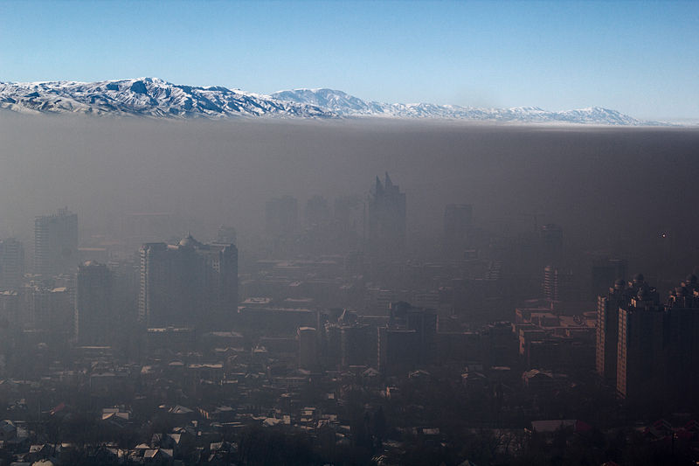
Luftverschmutzung durch fossile Energie
Jährlich weltweit mehr als 10 Millionen Todesfälle.
Das ist jeder fünften Todesfall.
Quellen: hier, hier, hier
Notes:
“It’s about twenty times as many as the current annual deaths from war, murder and terrorism combined. Put another way, air pollution kills twenty thousand on an average day, more than have died in the aftermath of all the meltdowns in the history of nuclear power: Chernobyl, Three Mile Island, Fukushima and all the others put together.”

Slide 7
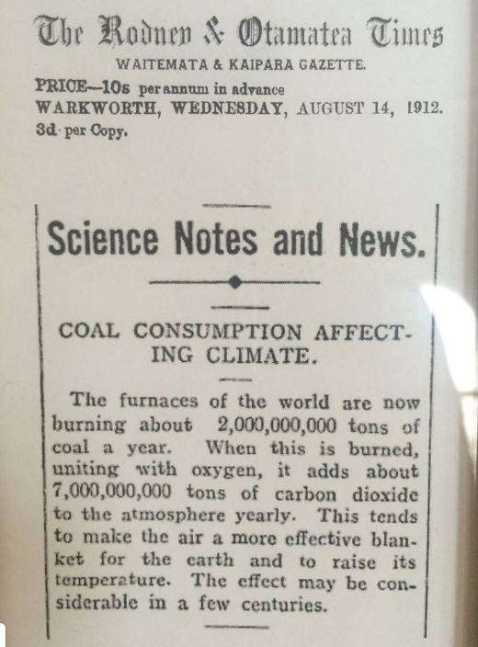
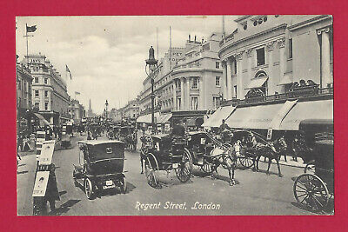
Klimawandel
Notes:
Erstmals beschrieben Mitte 19. Jahrhundert (Humbolt)
In der Öffentlichkeit ein Thema seit gut 100 Jahren

Slide 8
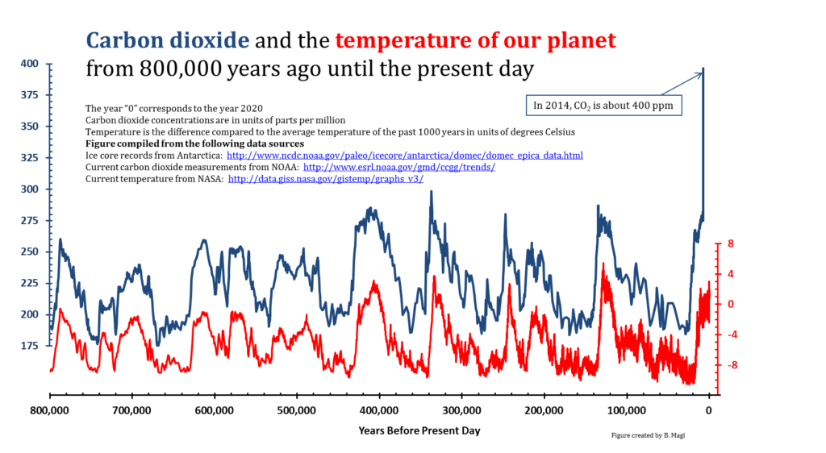
CO₂ Konzentration und globale Temperatur in den letzten 800,000 Jahren
ppm
Temperatur
Quelle
Notes:
Wo stehen wir heute?
CO2 Konzentration als ich geboren wurde (ca. 322ppm)
CO2 Konzentration heute 2021 (417ppm)
Seit ich auf der Welt bin (54 Jahre) wurden ¾ aller CO2 Emissionen seit beginn der Industrialisierung ausgestossen.
Trägheit im System: es dauert ein paar Jahrzehnte bis Temperaturen sich CO2 angepasst hat.

Slide 9
«Der Mensch erscheint im Holozän»
Quelle
Notes:
Temperaturkurve.
Seit 10’000 ein sehr stabiles Klima, hat Landwirtschaft ermöglicht.
Schon kleine Veränderungen haben grosser Veränderungen herbeigeführt.

Slide 10
CO₂ Konzentration und globale Temperatur in den letzten 800,000 Jahren
ppm
Temperatur
Quelle
Notes:
Wo stehen wir heute?
CO2 Konzentration als ich geboren wurde (ca. 322ppm)
CO2 Konzentration heute 2021 (417ppm)
Seit ich auf der Welt bin (53 Jahre) wurden ¾ aller CO2 Emissionen seit beginn der Industrialisierung ausgestossen.
Trägheit im System: es dauert ein paar Jahrzehnte bis Temperaturen sich CO2 angepasst hat.

Slide 11
CO₂ Konzentration und globale Temperatur in den letzten 800,000 Jahren
1967 : 322ppm
ppm
Temperatur
Quelle
Notes:
Wo stehen wir heute?
CO2 Konzentration als ich geboren wurde (ca. 322ppm)
CO2 Konzentration heute 2021 (417ppm)
Seit ich auf der Welt bin (53 Jahre) wurden ¾ aller CO2 Emissionen seit beginn der Industrialisierung ausgestossen.
Trägheit im System: es dauert ein paar Jahrzehnte bis Temperaturen sich CO2 angepasst hat.

Slide 12
CO₂ Konzentration und globale Temperatur in den letzten 800,000 Jahren
(ganz rechts: heute, ganz links: vor 800’000 Jahren)
2019 : 410 ppm
1967 : 322 ppm
ppm
Temperatur
Quelle
Notes:
Wo stehen wir heute?
CO2 Konzentration als ich geboren wurde (ca. 322ppm)
CO2 Konzentration heute 2021 (417ppm)
Seit ich auf der Welt bin (53 Jahre) wurden ¾ aller CO2 Emissionen seit beginn der Industrialisierung ausgestossen.
Trägheit im System: es dauert ein paar Jahrzehnte bis Temperaturen sich CO2 angepasst hat.

Slide 13
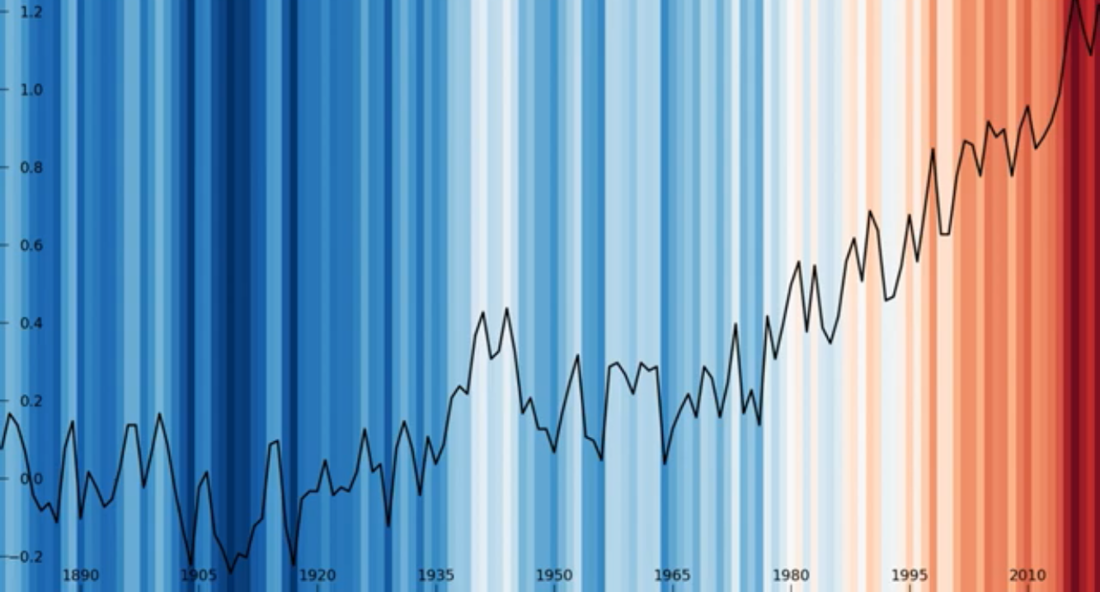
Notes:
Trotzdem sieht man schon den Temperatureffekt.
Die Durchschnittstemperatur auf der Erde lag 1.2°C über dem vorindustriellen Wert.
Die Landflächen erwärmen sich etwa doppelt so schnell wir die Ozeane.
In gewissen Regionen ist die Erwärmung besonders stark: Im Norden, einigen Regionen Europas und dem Mittleren Osten sind es bereits über 3 Grad.
In der Schweiz sind es bereits etwa 2 Grad wärmer
Erklärung Grafik: Temperaturabweichungen von der globalen Durchschnittstemperatur von 1961-1990. Alle Blautöne sind kälter als dieser Durchschnitt, alle Rottöne sind wärmer. Jede Reihe repräsentiert ein Jahr.

Slide 14
Quiz
Wir haben Ozeane bis jetzt um 0.7º C. erwärmt.
Wieviel Grad wärmer wären die Kontinente, hätten die Ozeane diese Wärme nicht absorbiert?
Notes:
Quiz um die Dimension der Veränderungen besser zu realisieren

Slide 15
Ozeane
Ozeane haben 93 % der menschgemachten Erwärmung absorbiert.
Ohne die Ozeane wäre es auf den Kontinenten nicht ca. 2º C., sondern etwa 36º C. wärmer geworden.
Mehr dazu hier, hier, hier, hier und hier.

Slide 16
Klima-Uhr der Erde in weniger als 100 Jahren um mehr als 3 Millionen Jahre zurückgedreht.
Temperatur hinkt CO₂ ein paar Jahrzehnte hinterher, ist aber bereits höher als in den letzten 125’000 Jahren.
Quelle: IPCC, Blog zum Thema, Nature-Studie,
Notes:
Wir haben also bereits heute CO₂-Konzentrationen, die höher sind als der Durchschnitt des Pliozäns, und wir haben die Klima-Uhr des Planeten in weniger als 100 Jahren um mehr als 3,3 Millionen Jahre zurückgedreht.
In dieser Warmzeit war atmosph.
Die CO₂-Konzentration, die im Pliozän herrschte, werden wir 2025 überschritten haben. Danach wird die CO₂ Konzentration so hoch werden, wie sie das letzte Mal wahrscheinlich vor 15 Millionen Jahren war: im mittleren Miozän (Middle Miocene Climatic Optimum), einer Epoche, die noch deutlich wärmer war als das Pliozänärische CO₂-Anteil durchschnittlich 360 ppm

Slide 17
Das Pariser Abkommen 2015
«Den Anstieg der globalen Durchschnittstemperatur auf deutlich unter 2°C gegenüber dem vorindustriellem Niveau zu beschränken und Anstrengungen zu unternehmen, um den Temperaturanstieg auf 1,5 °C zu beschränken, da dies die Risiken und Auswirkungen der Klimaänderungen erheblich verringern würde.»
Notes:
Original: Holding the increase in the global average temperature to well below 2°C above pre-industrial levels and pursuing efforts to limit the temperature increase to 1.5°C above pre-industrial levels, recognizing that this would significantly reduce the risks and impacts of climate change.
Was braucht es also um den Temperaturanstieg auf deutlich unter 2 Grad zu beschränken?
Are we making progress or is the emission gap as big as ever? Latest analysis says in 2100: * Current policies: ~2.9°C * Pledges & targets: ~2.4°C * Optimistic targets: ~2.0°C According to current policies, we are 𝐰𝐚𝐲 of track... climateactiontracker.org/publications/g… pic.twitter.com/Pj4tLDOAX2

Slide 18
Weltklimarat (IPCC) ist deutlich
Globale CO₂ Emissionen müssen bis 2030 Jahren halbiert und bis 2050 auf Null reduziert werden.
(Bericht zum 1.5-Grad-Ziel Englisch, Hauptaussagen auf Deutsch).
Notes:
Um die grössten Risiken und Auswirkungen der Klimaänderungen einzuschränken müssen wir….

Slide 19
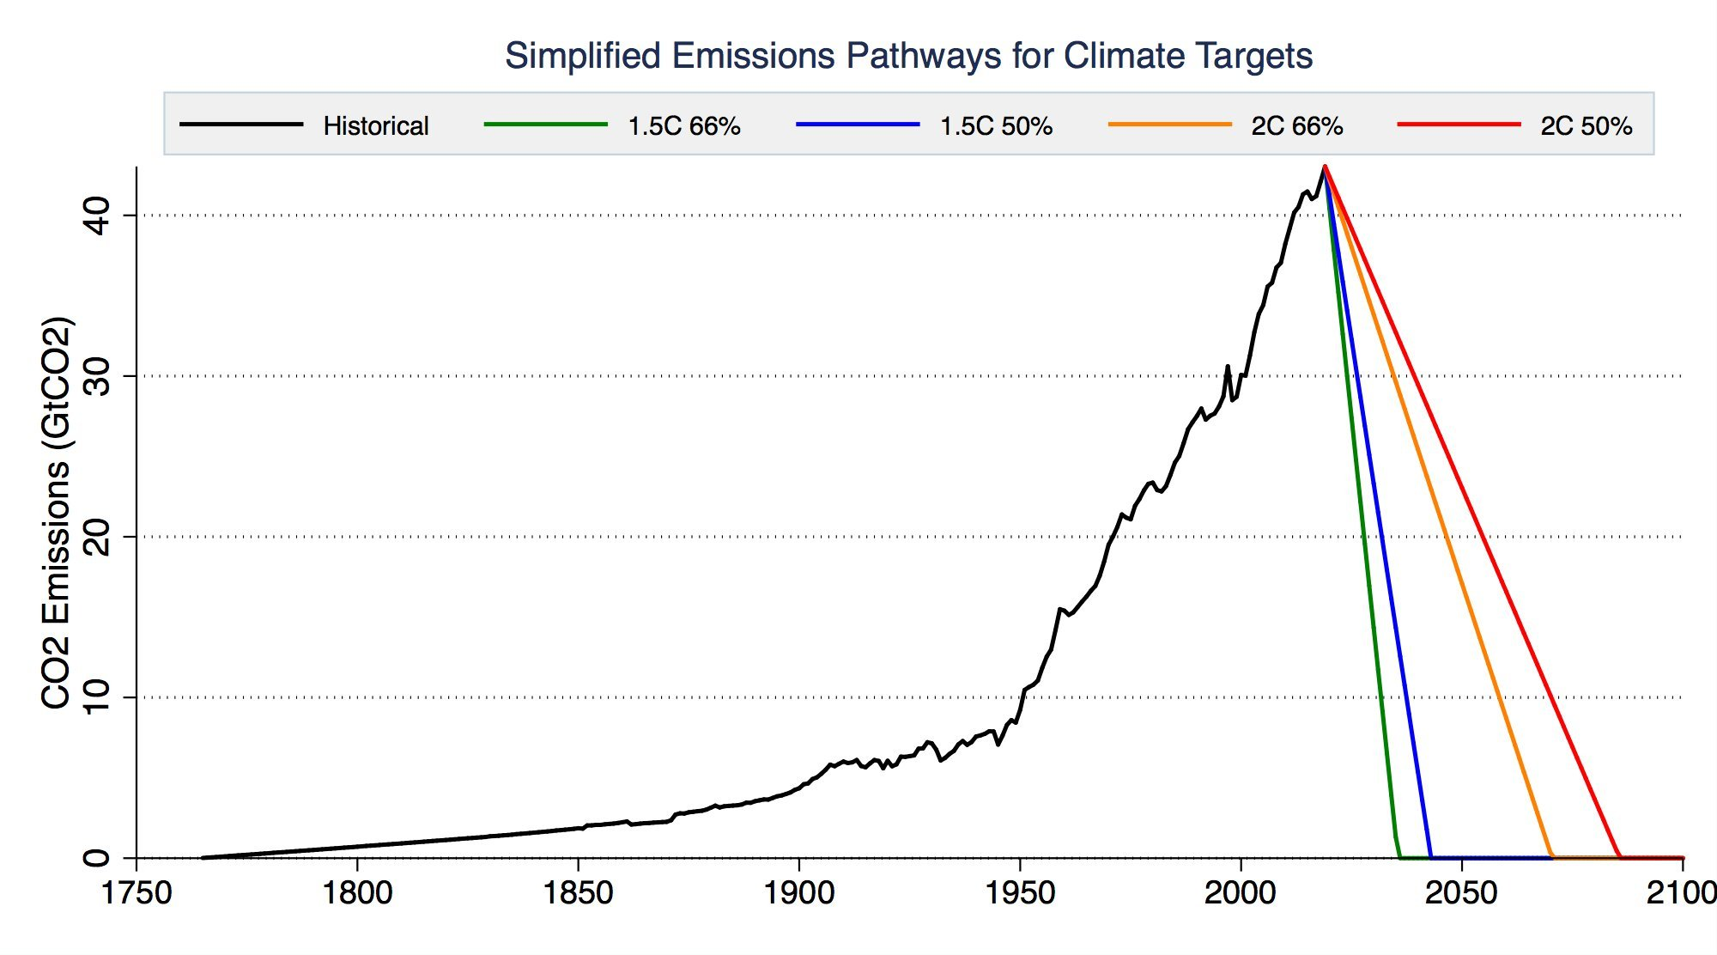
Was brauchts?

Slide 20
Was brauchts?
Notes:
Es braucht:
0% fossile Energie
100% erneuerbare Energie: Ausbau Solar und Windenergie
Neue Landwirtschaft: weniger Kühe, mehr Wald
Energieeffizienz dramatisch steigern
Suffizienz: Freiwilligkeit genügt nicht. Was ist genug?
Wälder und Feuchtgebiete schützen und aufforsten
Carbon capture and storage Technologien: CO₂ wieder rausnehmen, problematisch aber ohne geht’s nicht.

Slide 21
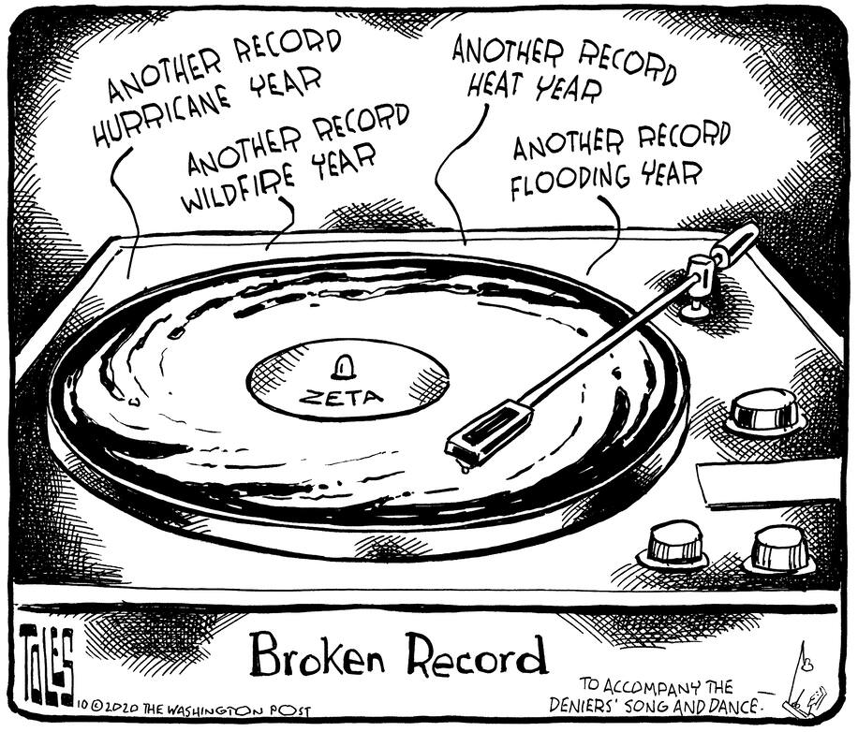
Warum wird nicht dezidierter gehandelt?
Notes:
Wie hören das schon seit Jahren, warum tut sich nichts?

Slide 22
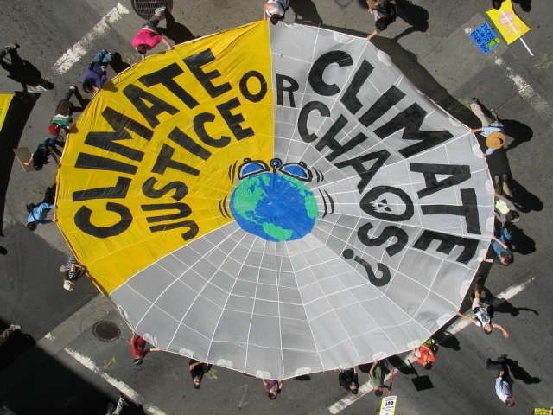
Verursacher sind nicht die Opfer.
Ein Beispiel:
Notes:
Reiche Verursacher
Betroffen sind die Armen

Slide 23
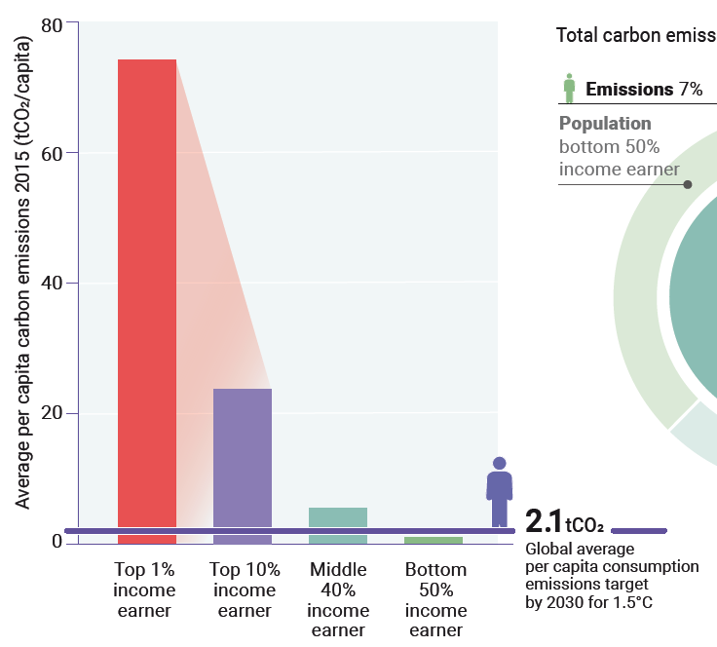
Die Verursacher
…. sind wir
(Pro Person: 12-14 tonnen CO2e / Jahr)
(Quelle: SEI)
Notes:
Das reichste Prozent verursacht doppelt so viel CO₂ wie die ärmeren 50%
Die ärmere Hälfte der Bevölkerung verursacht nur 7% der globalen Emissionen
Die reichsten 10% der Weltbevölkerung verursachen mehr als die Hälfte des CO₂.
Die Ärmeren 50% verursachen 7%.
Das ist halb so viel wie das reichste 1%....

Slide 24
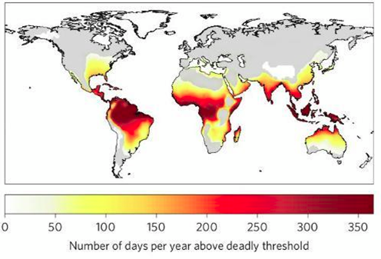
Tödliche Hitzetage 2100
Tödliche Hitze- und Feuchtigkeitstage pro Jahr bis 2100 Moira et al in Nature Climate Change.
Notes:
Die Ärmsten werden die Auswirkungen am meisten spüren: Wenn wir so weiter machen wie bisher, dann werden die Zonen in rot ab 2100 nicht mehr bewohnbar sein, da eine tödliche Hitze herrschen wird.
Weltweit lässt sich mehr als ein Drittel der hitzebedingten Todesfälle auf den menschengemachten Klimawandel zurückführen.
Besonders betroffen sind Menschen in Ländern Süd- und Mittelamerikas sowie Südostasien.
Aber auch in der Schweiz sind die Hitzerisiken ein Problem: Die Klimaerwärmung ist für 30 Prozent der Hitzetoten verantwortlich.

Slide 25
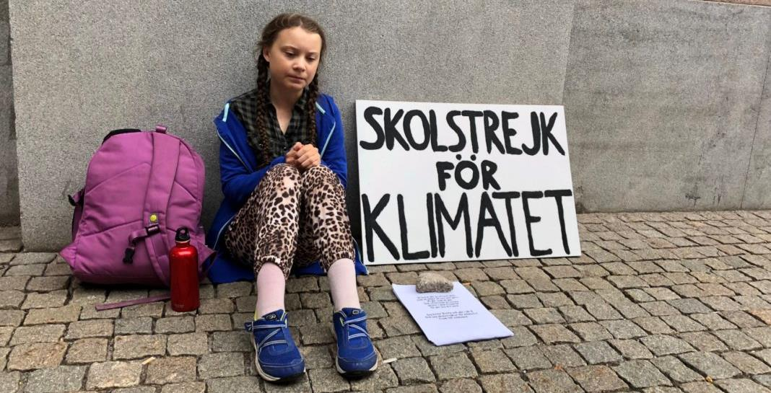
Die Welt von morgen ist (noch teilweise) in unseren Händen
Notes:
Schluss 1. Teil

Slide 26
Teil 1 Wo stehen wir? Teil 2 Unverpackt oder Legislaturpaket?
Wie verändern wir die Welt?

Slide 27
Grösste Handlungs-Hebel als Bürger:innen und Konsument:innen
Geld
Politik & Justiz
Lebensstil
Es braucht Alles! (aber nicht alles bringt gleich viel)
Notes:
Einleitung zum 2. Teil. Muss mir noch überlegen was genau ich sage

Slide 28
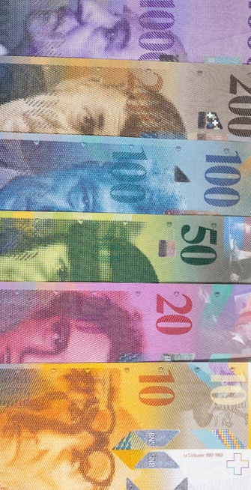
Geld
Spenden
Investieren
Engagieren

Slide 29
Geld spenden
An wen?
Für politischen Veränderungen z.B. Verein für Klimaschutz, Klima Allianz, WWF, Public Eye, Schweizer Energie Stiftung, Greenpeace, VCS etc.
Für das Wohl von Betroffenen, z.B. MSF, Helvetas etc.
Wie viel?
Merkst du es?

Slide 30
Geld investieren
Persönlichen Ersparnisse, Investitionen und Vorsorgegelder ökologisch nachhaltig anlegen.
Rating-Plattformen:
Cleanvest
Mein Fairmögen
YourSRI
Beispiel: Investition von 10.000 Euro in Windkraft in Deutschland vermeidet über 10 t CO2 pro Jahr. (Öko Institut)
Notes:
Negativ-Kriterien: Wollen Sie sichergehen, dass schädliche Industrien (beispielsweise Waffen, Erdöl, Ausbeutung, etc.) komplett aus Ihrem Investment ausgeschlossen sind?
Positiv-Kriterien: Wollen Sie ganz gezielt nur in diejenigen Unternehmen investieren, die neben dem wirtschaftlichen Erfolg auch eine messbar positive Wirkung auf die Umwelt und die Gesellschaft haben?
Mangels verbindlichem Standard gewichtet jede Plattform die Kriterien anders.

Slide 31
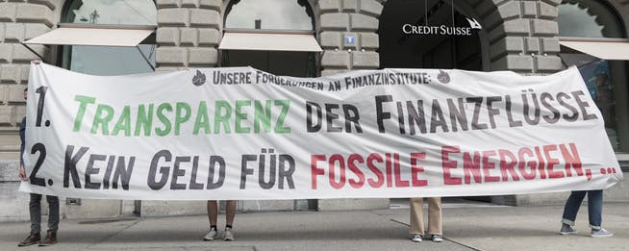
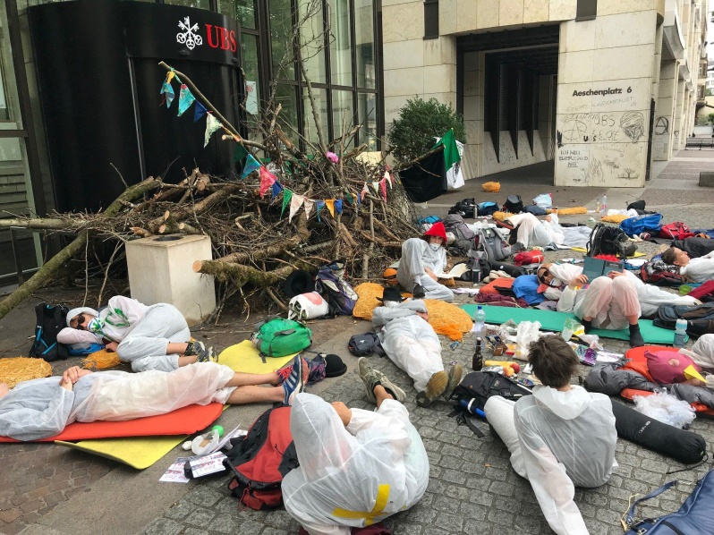
Engagieren: Für einen zukunftstauglichen Finanzsektor
Schweizer Finanzsektor verursacht 20x mehr Emissionen im Ausland als wir im Inland. (BAFU, 2015, S.51)
NGOs: Public Eye, Klima Allianz, Klimastreik, WWF, Greenpeace etc.

Slide 32
Vor Gericht
Unterstützen von Organisationen die gerichtlich vorgehen.
Climate Change Laws of the World﻿
Gerichtsfall Schweiz: #Klimaseniorinnen
Notes:
Foto: Klimaseniorinnen

Slide 33
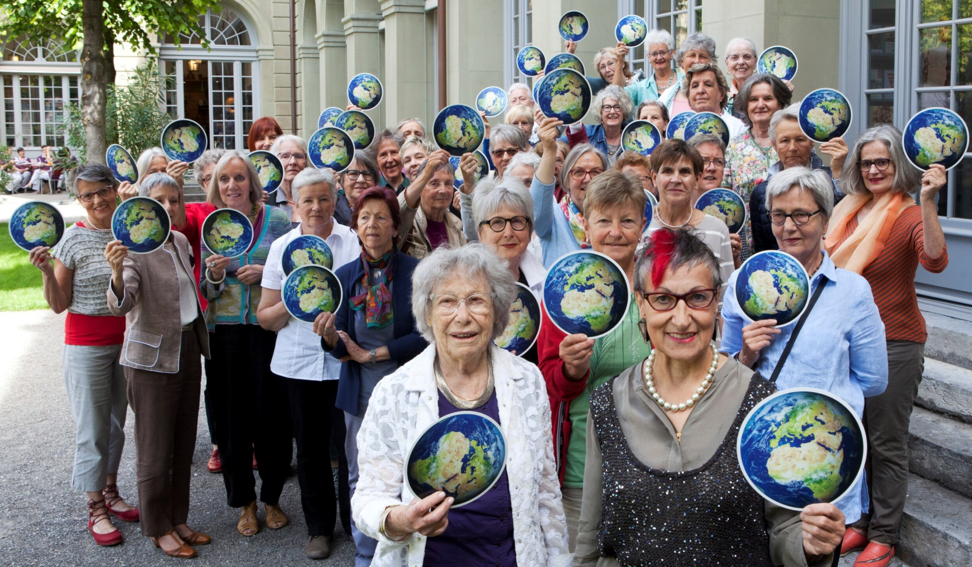
Klimaseniorinnen vor Gericht
Notes:
Klimaseniorinnen ersuchten 2016 um einen verstärkten Klimaschutz zum Schutz ihrer Grundrechte auf Leben und Gesundheit.
Bundesverwaltungsgericht sowie Bundesgericht wiesen die Beschwerden ab.
KlimaSeniorinnen reichen 2020 ihre Klimaklage Europäischen Gerichtshof für Menschenrechte EGMR in Strassburg ein.
Zuständigkeit an Grosse Kammer abzugeben: Die Grosse Kammer besteht aus 17 Richter:innen, sie wird mit Rechtssachen betraut, die schwerwiegende Fragen zur Europäischen Menschenrechtskonvention aufwerfen. Nur ganz wenige der am EGMR hängigen Fälle werden in der Grossen Kammer verhandelt.
Der Fall der #Klimaseniorinnen wird weltweite Bedeutung haben!
Foto: Klimaseniorinnen

Slide 34
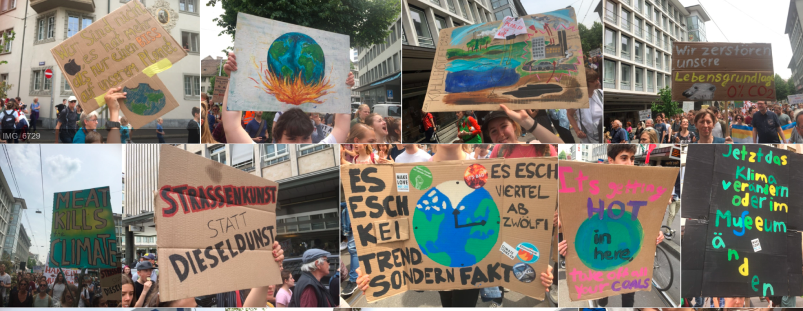
Politische Rechte: diskutieren, agieren!
Notes:
Es gibt viele arten, sich politisch zu engagieren. Fordere dich heraus und suche dir Gleichgesinnte.

Slide 35
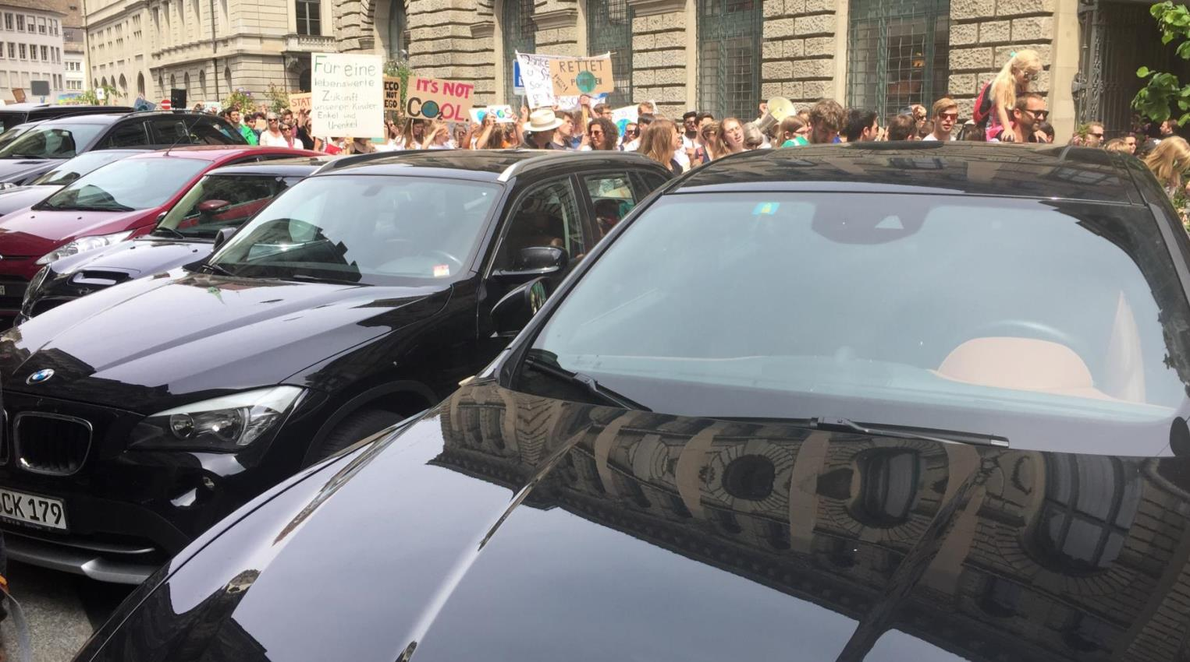
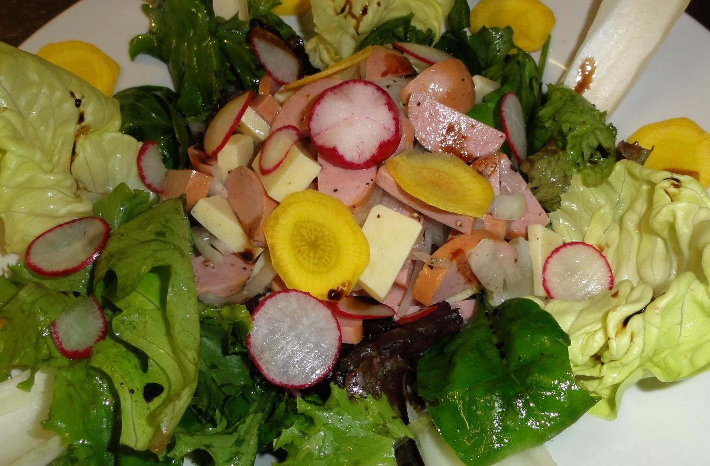
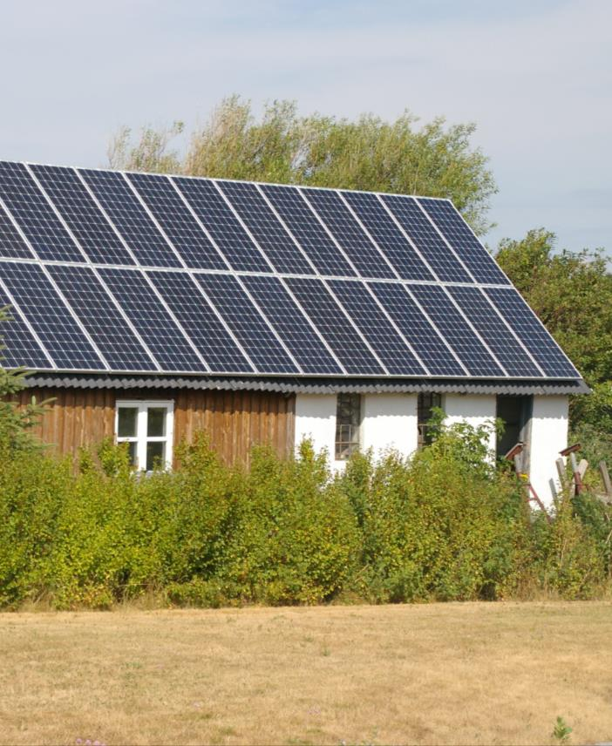
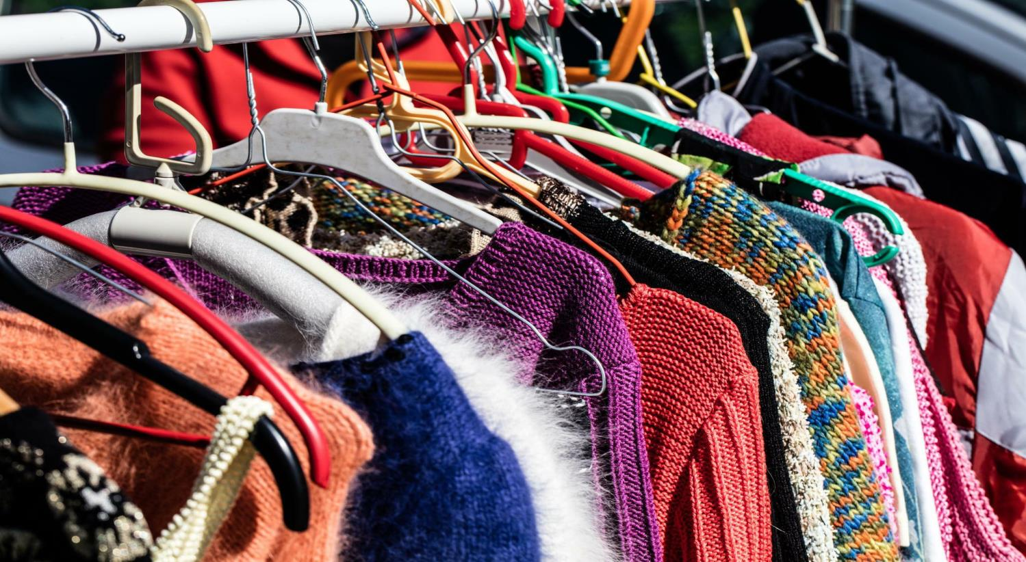
Lebensstil Schweizer Durchschnitt: über 12 Tonnen CO₂/Jahr
¼ Transport
¼ Wohnen
¼ Ernährung
¼ Konsum
Quelle: Republik, Studie: EMPA Match Synthese

Slide 36
Mobilität
Quelle: Republik, Studie: EMPA Match Synthese

Slide 37
Klimabilanz Auto für Herstellung und Betrieb
Wenn schon Auto, dann nur elektrisch, (plug-in) Hybride haben weniger gute Bilanz
Quellen: EMPA 2015 und SRG
Notes:
Inklusiv Herstellung, Betrieb und Recycling

Slide 38
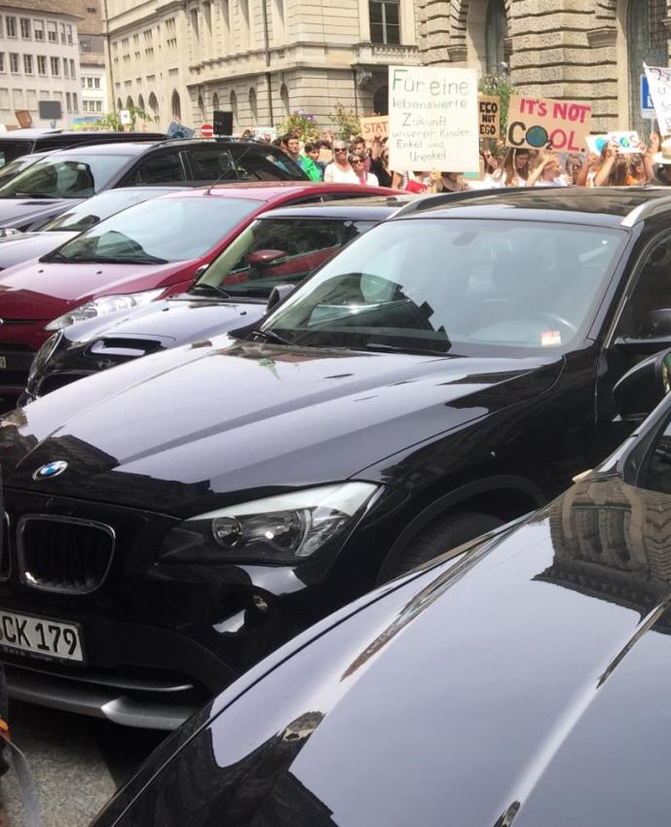
Das bringt viel
Mehr ÖV, weniger Auto, Car Sharing
10’000km weniger fahren: ca. 2000 kg CO₂ eingespart und deutlich weniger Mikro-kunststoff und Luftverschmutzung!
Wenn schon eigenes Auto, dann ein elektrisches.
Staycation: Bliib dihei!
2 Wochen Wandern statt Kreuzfahrt: 1200 kg CO₂ eingespart und deutlich weniger Plastik- und Wasserverschmutzung!
Notes:
Durchschnittseffizient 9lt / km
https://www.energie-gedanken.ch/2017/schweizer-personenwagen-brauchen-neun-liter-benzin-pro-100-km/
2.37 kg CO2 / l Benzin
10’000 x 2.37 = 2133 kg CO2
93% Mikroplastik, 7% andere Quellen: https://www.bafu.admin.ch/bafu/de/home/themen/abfall/mitteilungen.msg-id-77082.html
Weniger Auto fahren:
Von mehr als 12’000 km pro Jahr auf weniger als 2000 km Auto fahren: ca. 3400 kg CO₂ eingespart.
Wenn schon Auto, dann elektrisch.
Keine Kreuzfahrten
von 2 Wochen im Jahr zu keine Kreuzfahrten: 1200 kg CO₂ eingespart und deutlich weniger Plastik- und Wasserverschmutzung!
ÖV: von mehr als 600km auf weniger als 60km ca. 860 kg CO₂ eingespart.

Slide 39
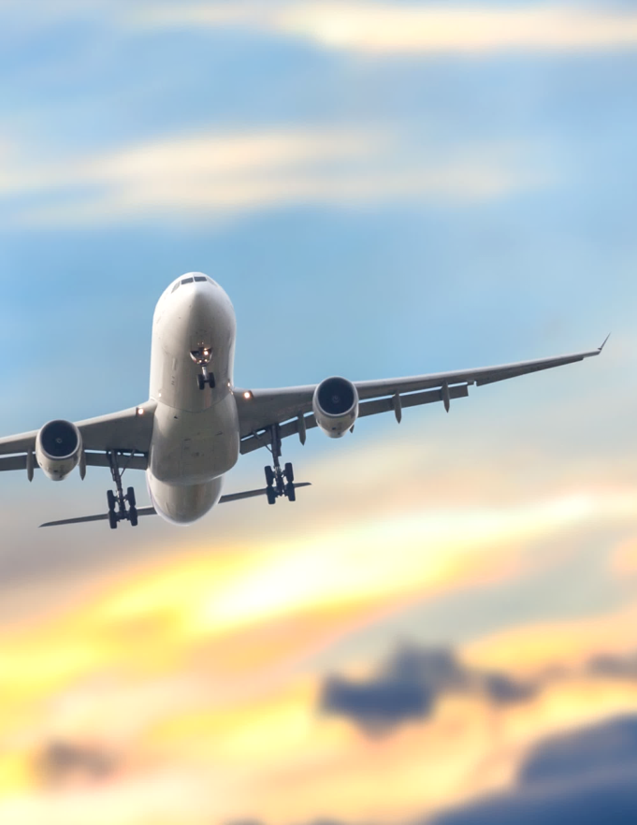
Flugverkehr
Schweizer*innen fliegen doppelt so viel wie Menschen in den Nachbarländern. Und fast 10x so viel, wie der globale Duchschnitt.
Die Flugemissionen sind nicht im Schweizer Klimaziel eingeschlossen.
Flugverkehr der Schweizer: entspricht 1/3 der Inlandemissionen.
Notes:
5 Mio. t CO₂, gesamthaft 15 Mio. t CO₂eKlimafussabdruck des Flugverkehrs etwa 3x so hoch ist, als nur CO2.
https://www.sciencedirect.com/science/article/pii/S1352231020305689
Quelle: https://ourworldindata.org/carbon-footprint-flying

Slide 40
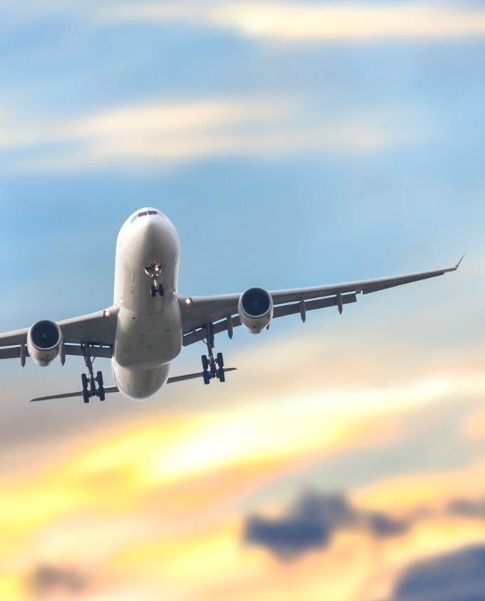
P.S. Kompensieren bringt dem Klima mit grosser Wahrscheinlichkeit nix. Geld besser einer Umweltorganisation spenden.
(Glaubt mir, das war 20 Jahre lang mein Forschungsgebiet)
Das bringt viel
Nicht fliegen ☺
Mit Zug statt Flugzeug ZH - Berlin retour: 450 kg CO₂e eingespart.
1 x Staycation anstatt NYC: 3000 kg CO₂e eingespart.
(entspricht 1 Plastiktüte täglich für 660 Jahre)
Übrigens: Streaming ist nicht das neue Fliegen!
1 x nach NYC = 8 Jahre jeden Tag 12 Stunden Netflix schauen. (Quelle)
Notes:
Retourflug
3 Tonnen: Gleich viel wie 8 Jahre jeden Tag 12 Stunden Netflix schauen
Bahnvergleich: https://www.co2online.de/klima-schuetzen/mobilitaet/bahn-oder-flugzeug-der-vergleich/
Videostreaming belastet das Klima nicht erheblich. Wer 100 Stunden Filme von Netflix streamt, verursacht 7 kg CO₂.
Plastiktüte = 5g → 200 Stück pro kg, 2.5 kg CO2
3000kg → 3000kg/2.5 x 200 = 240’000 : 365 = 660 Jahre

Slide 41
Wohnen
Quelle: Republik, Studie: EMPA Match Synthese
Notes:
Immernoch 40% Oelheizung und 25% Erdgas.
Am meisten Oelheizungen in Europa.
Wohnflächen haben zugenommen.
https://flickr.com/photos/greenoid/9389841597/in/photolist-9YiDU3-fiKoLD-pirxZJ-8uVfdY-and4Jm-GV2Hi8-78MbRV-78M4cc-RVfKPs-cKZKxh

Slide 42
Das bringt viel:
Weg von Erdöl und Erdgas
Von Erdölheizung auf Wärmepumpe: ca. 1200 kg CO₂ pro Jahr eingespart.
Isolieren und weniger Wohnfläche.
Mehr Solarstrom Von Standard Strom zu Ökostrom «naturemade star»: 270 kg CO₂ pro Jahr eingespart.
Notes:
Von Erdölheizung auf Fernwärme: ca. 700 kg CO₂ pro Jahr eingespart.
Vom Altbau ins Minenergiehaus: ca. 900 kg CO₂ pro Jahr eingespart.
Foto: https://flickr.com/photos/greenoid/9389841597/in/photolist-9YiDU3-fiKoLD-pirxZJ-8uVfdY-and4Jm-GV2Hi8-78MbRV-78M4cc-RVfKPs-cKZKxh

Slide 43
Ernährung

Slide 44
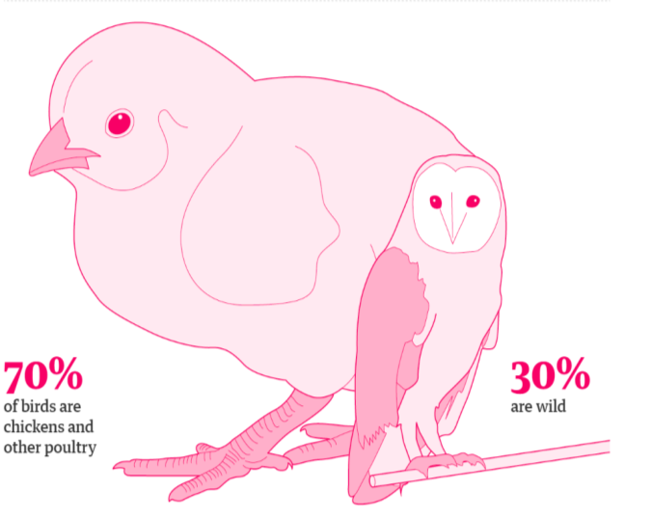
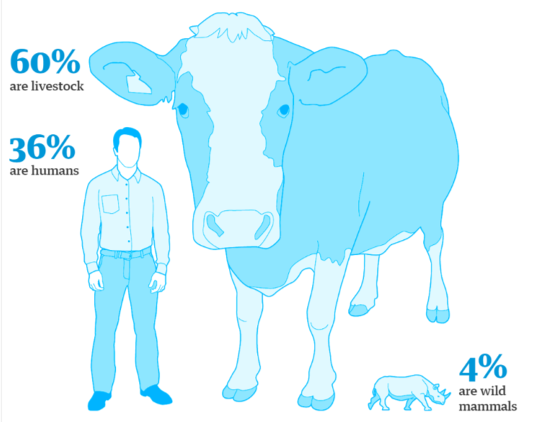
Landwirtschaft dominiert Natur
In der Schweiz sind es nur noch 6%
Quelle: The Guardian und CH
.
Notes:
Landwirtschaft ist einer der Hauptgründe für den enormen Rückgang der Biodiversität
Rodung von Waldflächen,
Trockenlegen von Mooren,
Dünger & Pestizide
Wasserverbrauch
Treibhausgasemissionen
Enormer Rückgang der Biodiversität in den letzten 50 Jahren:
Wirbeltier-Bestand (Säugetieren, Vögel, Reptilien usw.) weltweit um ca. 2/3 zurückgegangen.
Insektenpopulationen in Deutschland in den letzten 30 Jahren: ca. 75% zurückgegangen. (Quelle)

Slide 45
Wie wichtig ist Bio?
Der Klimavorteil von Bio ist begrenzt.
Aber biologischer Landbau fördert Artenvielfalt.
Ökobilanz deutlich besser als bei konventioneller Produktion.
Auch die Tiere sind weniger unglücklich.
Notes:
Weil keine synthetischen Dünge- und Pflanzenschutzmittel benutzt werden, ist die Ökobilanz deutlich besser als bei der konventionellen Produktion.
Zurück zum Klima:

Slide 46
Foodwaste
Notes:
Ca. 1/3 in Haushalten
2 Millionen Tonnen vermeidbarer Lebensmittelmüll pro Jahr.
¼ des Fleisches
1/3 des Fisches
In den Schweizer Haushalten landen Lebensmittel im Wert von über 600 CHF pro Person und Jahr im Abfall.
pro Jahr rund 500 kg CO2e pro Person vermeiden, wenn Essbares nicht weggeworfen würde.
Der Landverbrauch für den Anbau der weggeworfenen Lebensmittel entspricht der Hälfte der landwirtschaftlich genutzten Flächen der Schweiz.

Slide 47
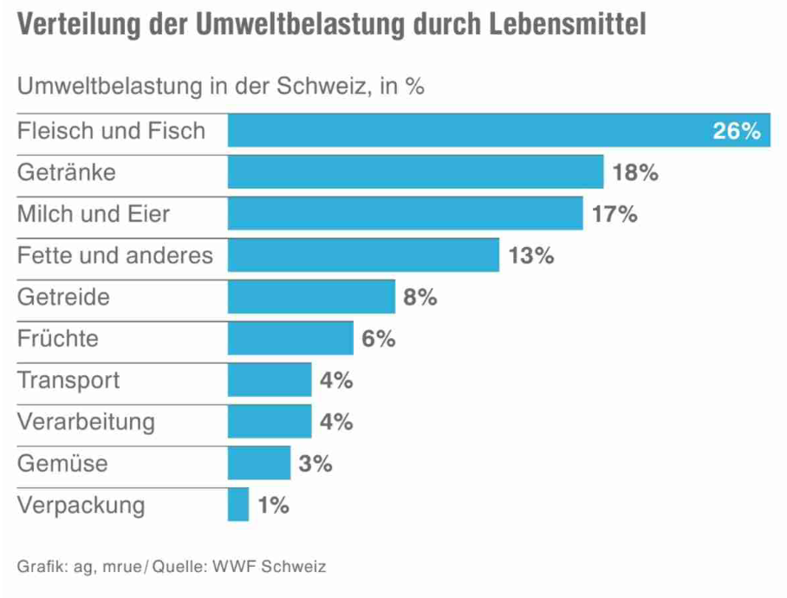

Slide 48
Notes:
Foto: Flickr: Anders Gustavson
Widerkäuer verursachen:
Methanemissionen
Wasserverschmutzung & Überdüngung
Bodenerosion
Naturverlust
Pestizidbelastung durch Futteranbau
Tierwohl

Slide 49
Klimabilanz per 100 g Protein
Rind/Kalb
Schaf/Ziege
Garnelen
Käse
Milch
Schwein
Fisch (Zucht)
Geflügel
Eier
Tofu
Geflügel und Schweinefleisch:
ca. 6 x kleinere Klimabilanz als Rind- und Kalbfleisch
Quelle
Notes:
Unterschied: Mutterkuh oder Milchkuhhaltung: Tierwohl versus Klima
Käse und Milch auch hoher Klimaausstoss
https://www.wwf.ch/de/unsere-ziele/fleisch-und-milchprodukte#:~:text=F%C3%BCr%20die%20Produktion%20eines%20Kilos,verschiedenen%20Treibhausgasen%20umgerechnet%20auf%20CO2.

Slide 51
Genussmittel Getränke & Schokolade
Wir konsumieren jährlich:
7kg Schokolade,
10kg Kaffee,
40 Liter Wein.
Wein: 7% Umweltbelastung der Ernährung in der CH.
Kaffee und Schokolade verursachen ebenfalls grosse Umweltbelastung.
Verzicht auf Genussmittel könnte Umweltbelastungen der Ernährung um 20% senken!
(Quelle: ESU-Services)
Notes:
http://esu-services.ch/de/projekte/lcafood/getraenke/
Mehr als 37% der Schweizer sind übergewichtig. Es wird mehr und fettiger gegessen als nötig.

Slide 53
Notes:
Aber…..Transport hat wenig Einfluss auf Ökobilanz, solange nicht geflogen!

Slide 54
Per Flugzeug ☹
Notes:
Aber…..Transport hat wenig Einfluss auf Ökobilanz, solange nicht geflogen!

Slide 56
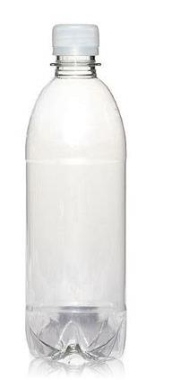
Verpackung: Don’t worry!
Vermeidest du allen vermeidbaren Plastik, sinkt deine Klimabilanz weniger als 1%. Mehr dazu hier
Ökobilanz:
Plastik oder Papier: gleich
Plastik oder Glas: Plastik besser
Plastik oder Mehrwegflaschen nur besser, wenn Transportweg nicht weit.
Plastik oder «grüner» Plastik: gleich
→ PET Flasche meistens die ökologischste Wahl, dann Alu.
→ Recycling ja klar, aber, Inhalt ist viel relevanter-
Notes:
Im Durchschnitt verursacht jede Person in der Schweiz ca.100 kg Plastikabfall pro Jahr. Nur knapp die Hälfte davon kannst du beeinflussen. Vermeidest du diese 50 kg, dann sparst du 120 kg CO₂ ein. Der Durchschnittsschweizer verursacht 14 Tonnen CO₂ pro Jahr, das heisst, du senkst damit deinen Klimafussabdruck um höchstens 1%. Willst du einen Beitrag zum Klimaschutz leisten, gibt es also grössere Hebel als dein Plastikverbrauch.
Ein vegetarisches Mittagessen statt eines mit Rind, spart so viel CO₂, wie 12-mal Tupperdose statt Einweggeschirr benutzen.
Willst du Plastik in der Natur vermeiden, dann no littering und fahr weniger Auto, denn in der Schweiz kommen 93% der Kunststoffmikropartikel von Autoreifen.

Slide 57
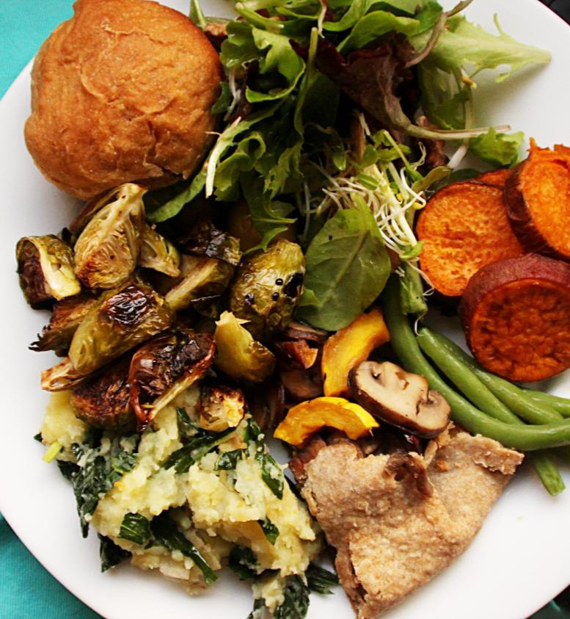
Das bringt viel
Kein Foodwaste
von mehrmals pro Woche zu kein Foodwaste: 600kg CO₂e weniger pro Jahr
Weniger Fleisch weniger Milchprodukte
Fleisch von 1 x täglich auf 1 - 3 x pro Woche: 1000 kg CO₂e weniger pro Jahr
Wenn Fleisch, dann Geflügel oder Schwein.
Welchen Fisch: https://fischratgeber.wwf.de
Weniger Kaffee, Schokolade, Alkohol
Mehr Bio und Fairtrade
Nix eingeflogenes (Blumen!)
Notes:
Milchprodukte von 2-4 x täglich auf 4-6 x pro Woche: 880 kg CO₂e weniger pro Jahr
Foto: https://flickr.com/photos/notahipster/6415635749/in/photolist-aLVNZt-Nz9Abv-9x1Qmo-7wNBG6-e3xfYt-2dPJDYv-2k63J2Z-LwFzWe-2hSWatY-2jx2LGn-2fA9hvG-2k68ajZ-2k9M7CP-dNhLiy-5PXS1g-9V3CBR-8mUBMz-7b1tg7-dSp36S-2kotk2M-dXRmbk-88EMZg-bCpJH1-f8VsSj-6c8Mbp-2jM1YKX-f8VD15-Ntwh-9PyfRS-wzZW1-8Po3kq-33oqRy-3prek6-84SagJ-74SnFi-5MC52B-rYdyDD-7CFJWw-2jx68xc-b4zpAp-nbeGPL-34yYWg-7DuWBS-34DxeA-5DcUNz-34yZ4a-8WojCN-ZYZfLx-syoW1-8hzAkb

Slide 58
Konsum
Notes:
FOTO: STUDIO GRAND OUEST - STOCK.ADOBE.COM

Slide 59
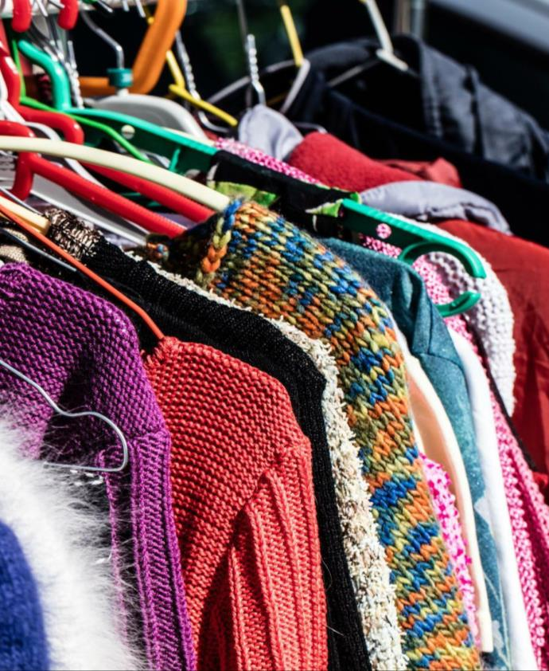
Kleider
In der Schweiz kauft jeder mehr als 60 Artikel pro Jahr.
Nach einem Jahr sind 60% aller Kleidungsstücke bereits im Müll.
Notes:
Haushalte geben ca. 210.- pro Monat für Bekleidung und Schuhe aus.
Riesiger Ressoucenverbrauch (Wasser, Boden, Energie)
Grosse Verschmutzung (Pestizide, Färbereien)
Miserable Arbeitsbedingungen
https://www.bfs.admin.ch/bfs/de/home/statistiken/wirtschaftliche-soziale-situation-bevoelkerung/einkommen-verbrauch-vermoegen.assetdetail.6506526.html

Slide 60
Weniger bringt viel:
Kleider länger tragen und second-hand kaufen.
Möbel und Elektronikgeräte möglichst lange nutzen. (ausser sie sind sehr ineffizient)
Notes:
Monatliche Ausgaben für Kleider & Schuhe von mehr als CHF 125 auf weniger als CHF 20 → 330 kg CO2 pro Jahr eingespart.
Jährliche Ausgaben für Möbel und Haushaltgeräte von ca. CHF 2400 auf ca. CHF 300 → 1200 kg CO₂ pro Jahr eingespart.
Plus sehr viel weniger Luft und Wasserverschmutzung und Ressourcenverbrauch.

Slide 61
Lebensstil oder Politik?
Selbst wenn alle freiwillig auf
¾ der Flüge verzichten,
den allgemeinen Konsum um ¾ reduzieren,
sich vollständig vegan ernähren, Nahrungsmittelabfälle im Haushalt eliminieren,
nur noch Elektro-Autos fahren und
Wohnungen mit erneuerbaren Energien beheizen würden,
können Treibhausgas Emissionen nur um ca. 50% reduziert werden.
Lebensstil kann nicht beeinflussen: Öffentliche Infrastruktur & Dienstleistungen. (+ Mieterdilemma) (Quelle: SES)
Notes:
Öffentliche Infrastruktur & Dienstleistungen: Strassen, Wasserversorgung, Abfallentsorgung, Energienetze, öffentliche Beleuchtung, Spitäler, Schulen, usw.
MieterInnen (57% der Bevölkerung) können nicht selbst entscheiden, wie ihre Wohnungen beheizt werden.

Slide 62
Fazit: Fazit: Find your pleasure
Nichts machen ist keine Alternative. Aber schau dir gut! Mach Pausen und geniesse das Leben.
Ein Bewusstsein was viel und was wenig bringt, hilft dir zu entscheiden, wo du dich engagieren willst.
Sei da aktiv, wo es dir Spass macht und wo es tolle Leute gibt. Mit Weltrettungs-Hoffnung alleine geht dir der Atem aus.
Klimazeitung abonnieren: https://bit.ly/Klimazeitung
Danke! @climateanja climate@anjakollmuss.com http://www.anjakollmuss.com

